Slide 1
Организация дистанционного обучения в классе фортепиано ДМШ
(из личного опыта работы)
МАУ ДО «Детская музыкальная школа им. Э.Т.А. Гофмана»
Косенко Татьяна
Калининград
2020

Slide 2




Цифровые платформы
Основное образование
?
Дополнительное образование

Slide 3
Дистанционное обучение – это взаимодействие учителя и учащихся между собой на расстоянии, при помощи современных информационно-коммуникативных технологий.
Синхронное обучение.
Происходит в реальном времени (онлайн-трансляции, вебинары, видео-созвоны).
Асинхронное обучение.
Используется заранее подготовленный материал (слайды, видео, текст, тесты, задания).
Смешанное обучение.

Slide 4
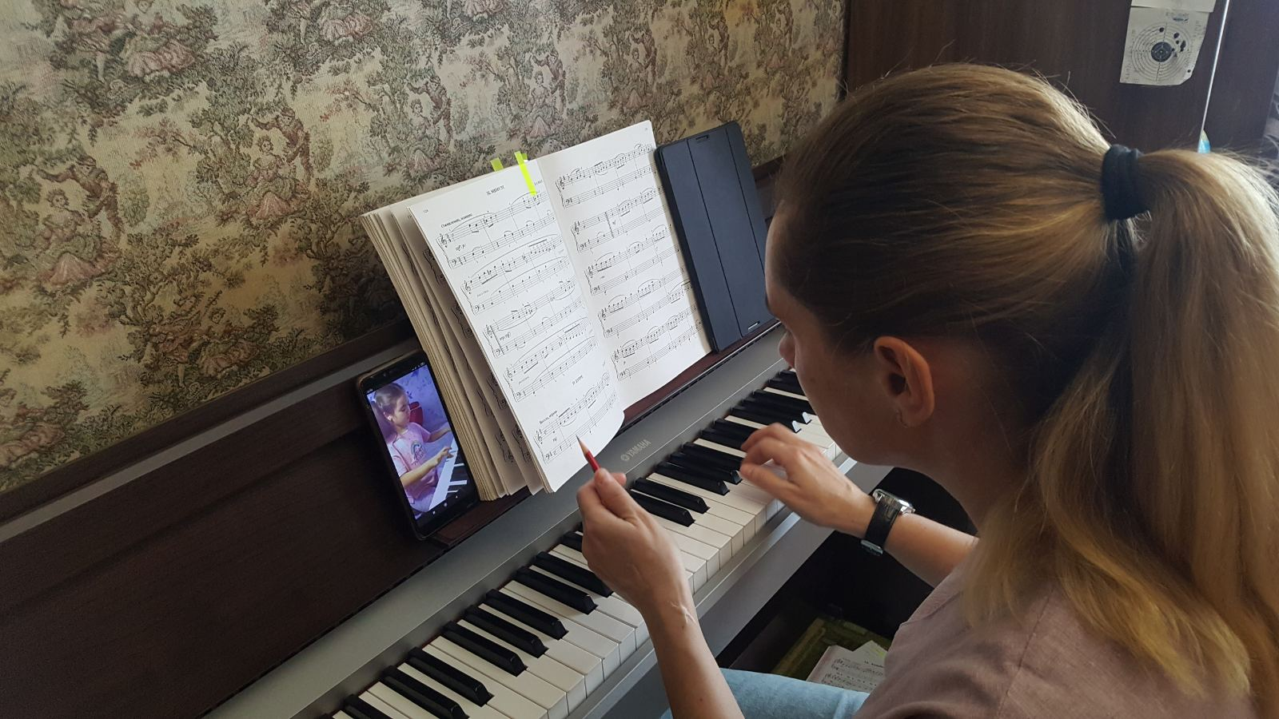

Slide 5
Организация работы
мотивация
Правильная, удобная посадка, оборудованное рабочее место
Грамотно составленное расписание
Продуманное положение камеры
Комфортный психологический настрой

Slide 6
Синхронное обучение – для младших школьников
Привычный прямой контакт с преподавателем
Простой репертуар
Базовый уровень тембральных красок, педализации
Спокойные темпы
Конкретный задачи

Slide 7

Асинхронное обучение
образцы видеоисполнения пьес из репертуара учащихся
видеонапоминание о правильной посадке за инструментом
порядок исполнения всех технических элементов в гаммах
подробный видеоанализ выявленных недоточётов

Slide 8
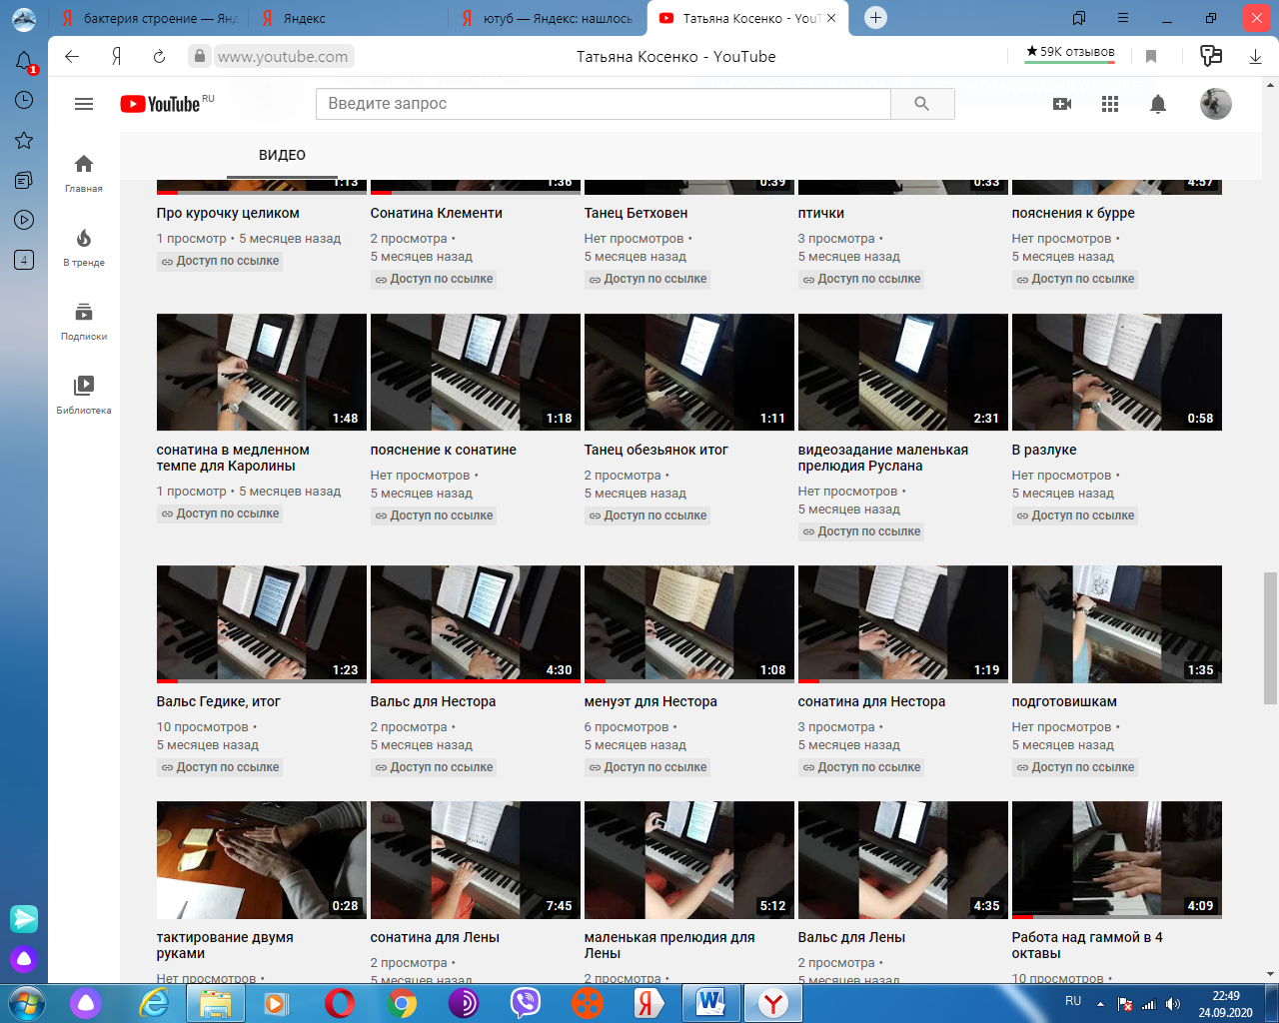

Slide 9
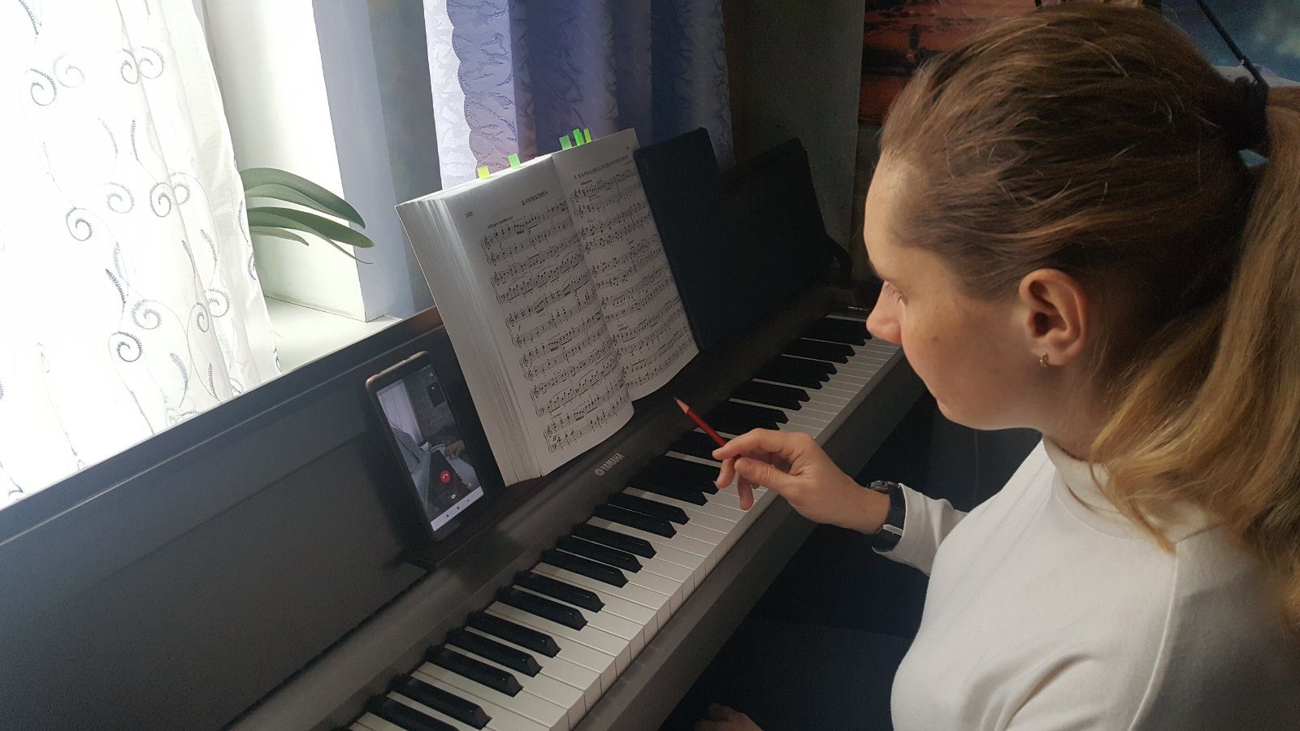
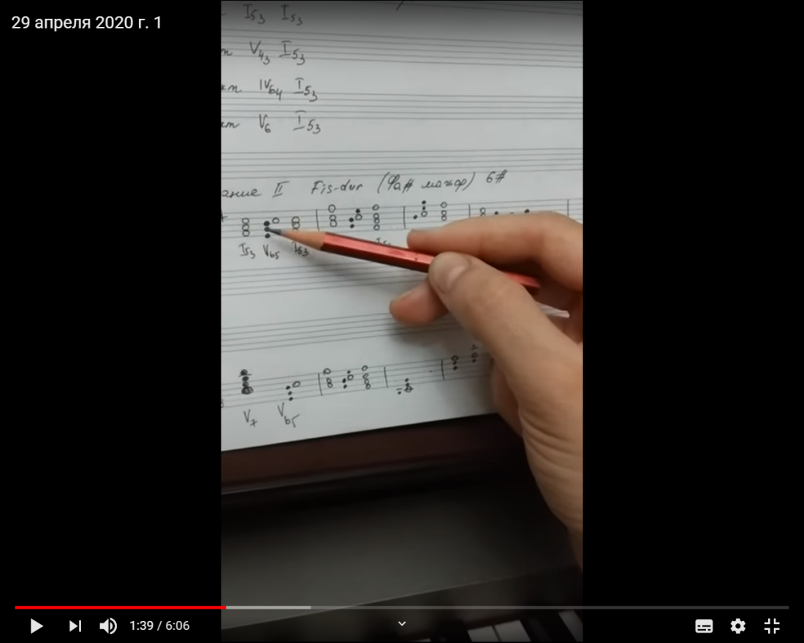

Slide 10
Смешанное обучение
Официальный сайт школы
Групповые дисциплины
Контроль через электронную почту
Собрание ссылок на электронные ресурсы

Slide 11
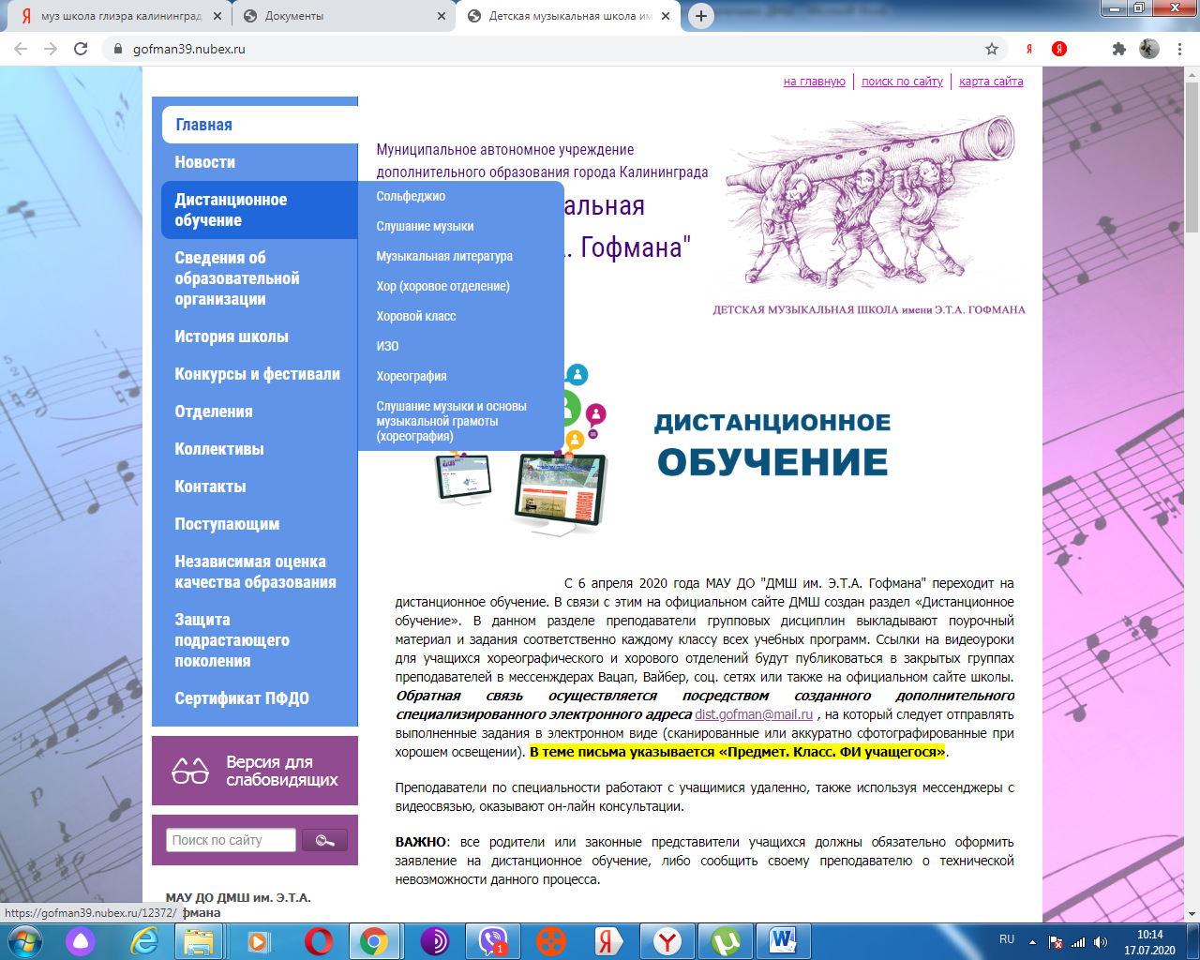

Slide 12
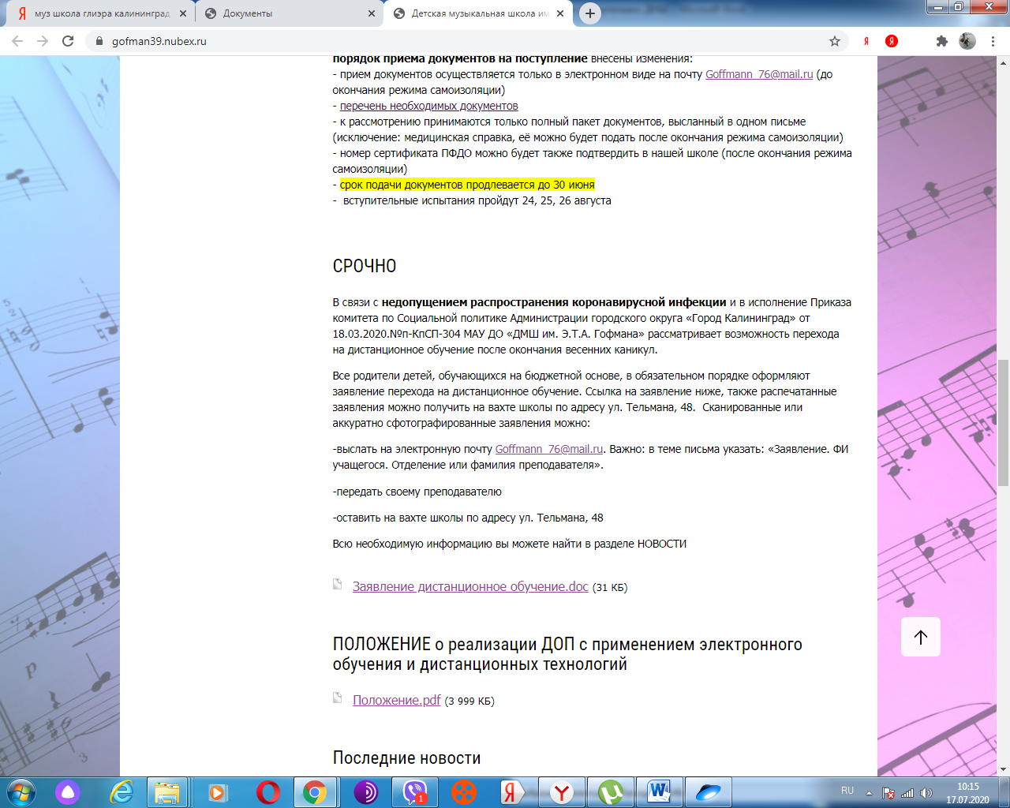

Slide 13
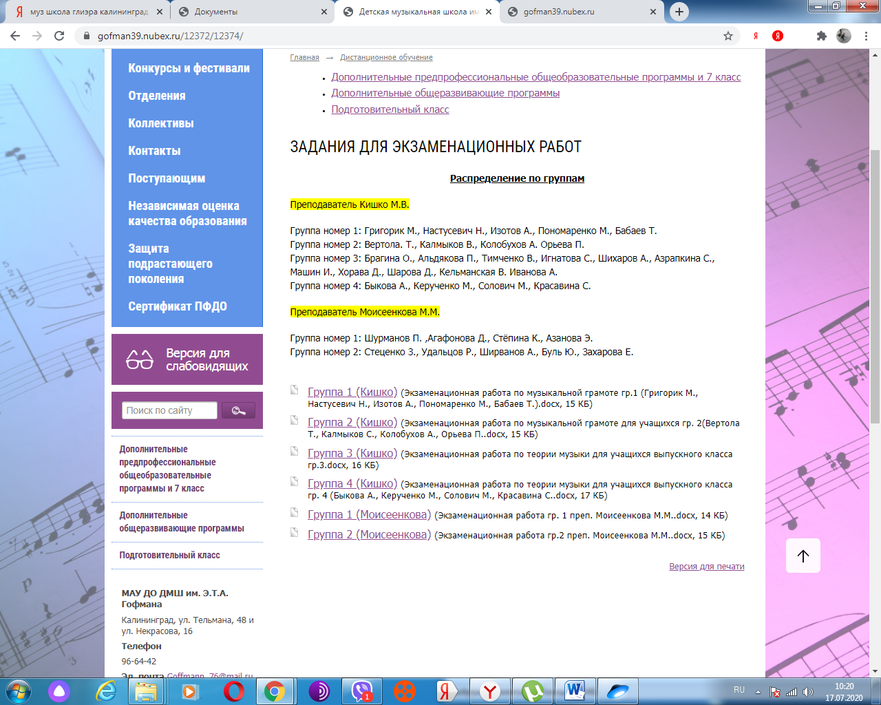

Slide 14
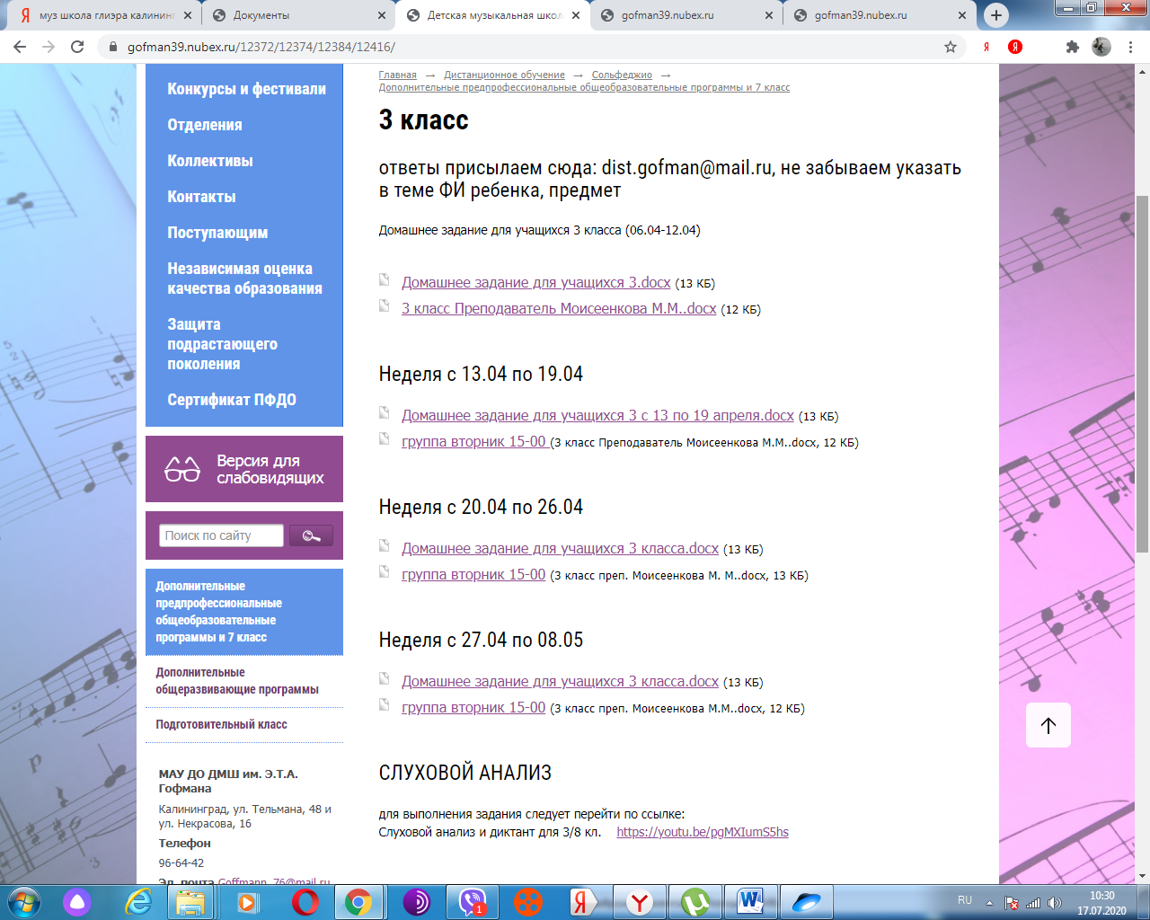

Slide 15
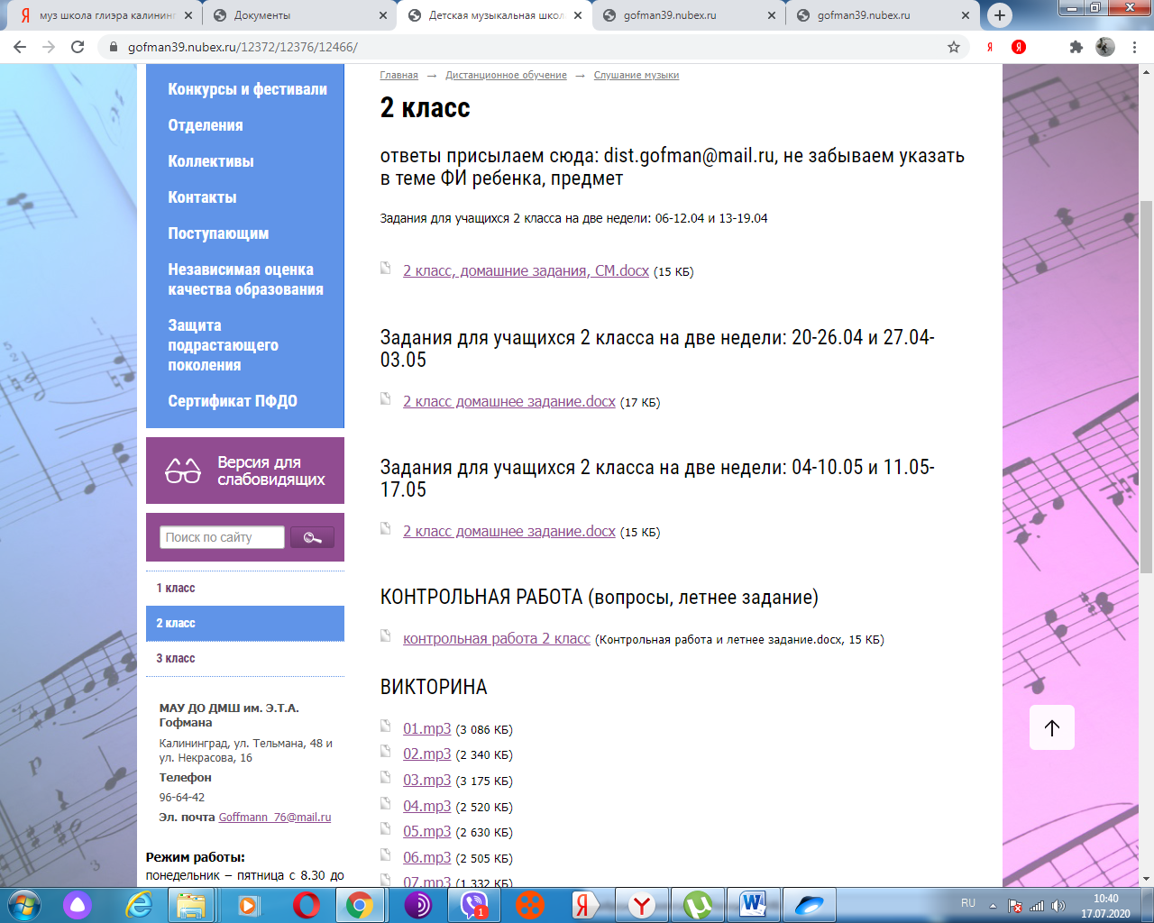

Slide 16
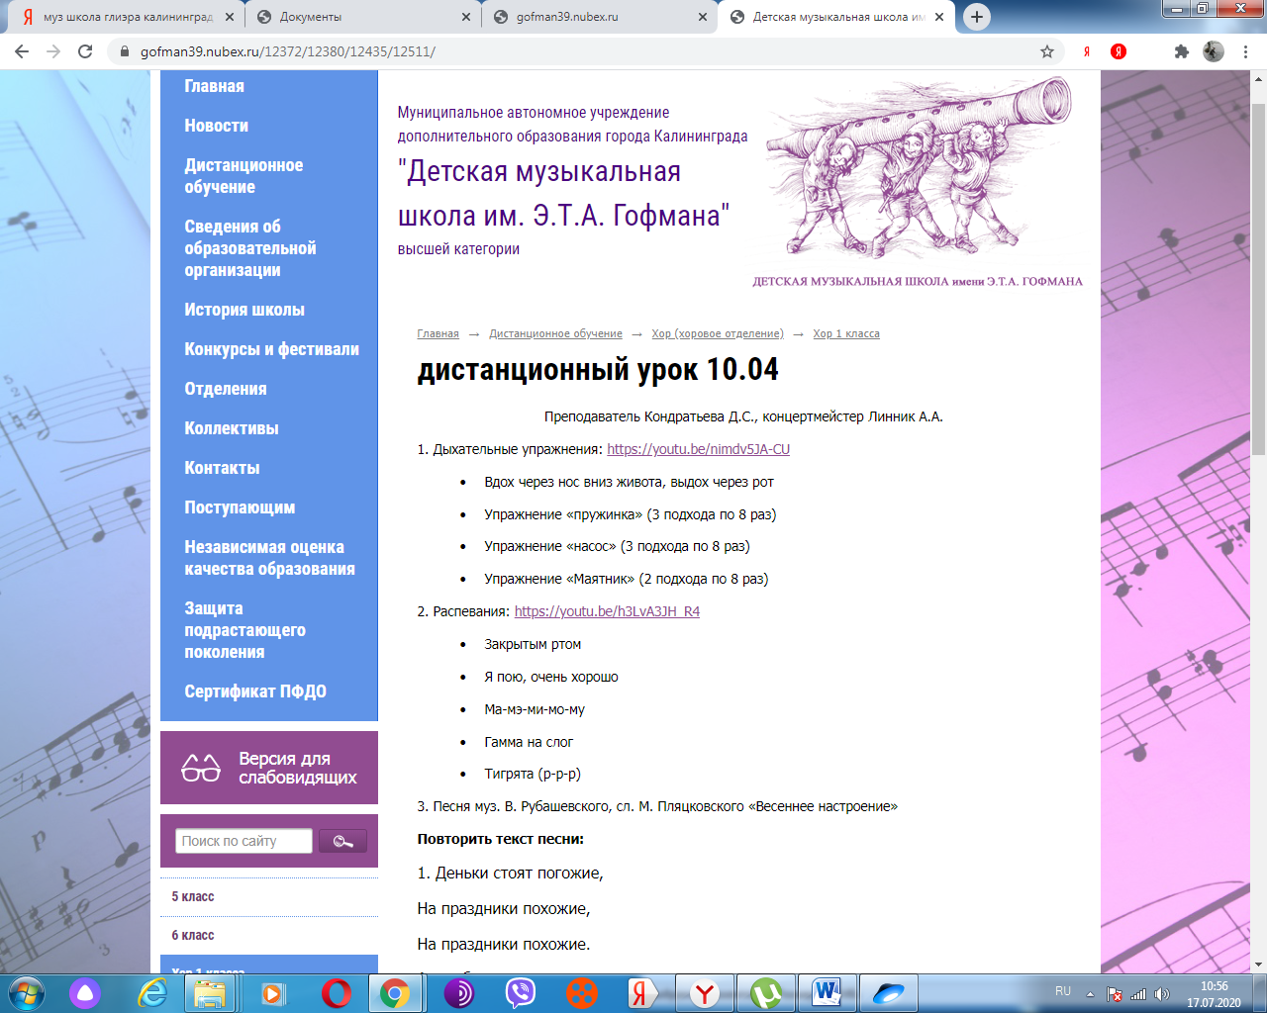

Slide 17
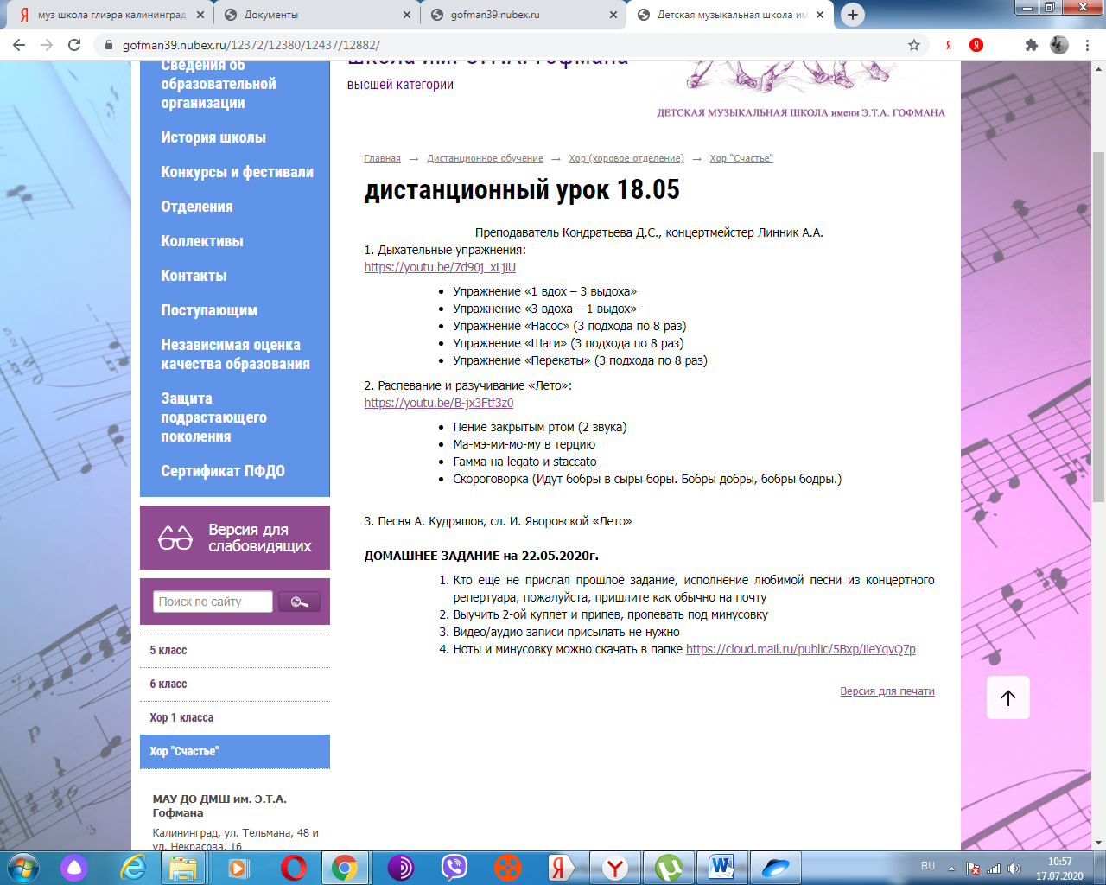

Slide 18
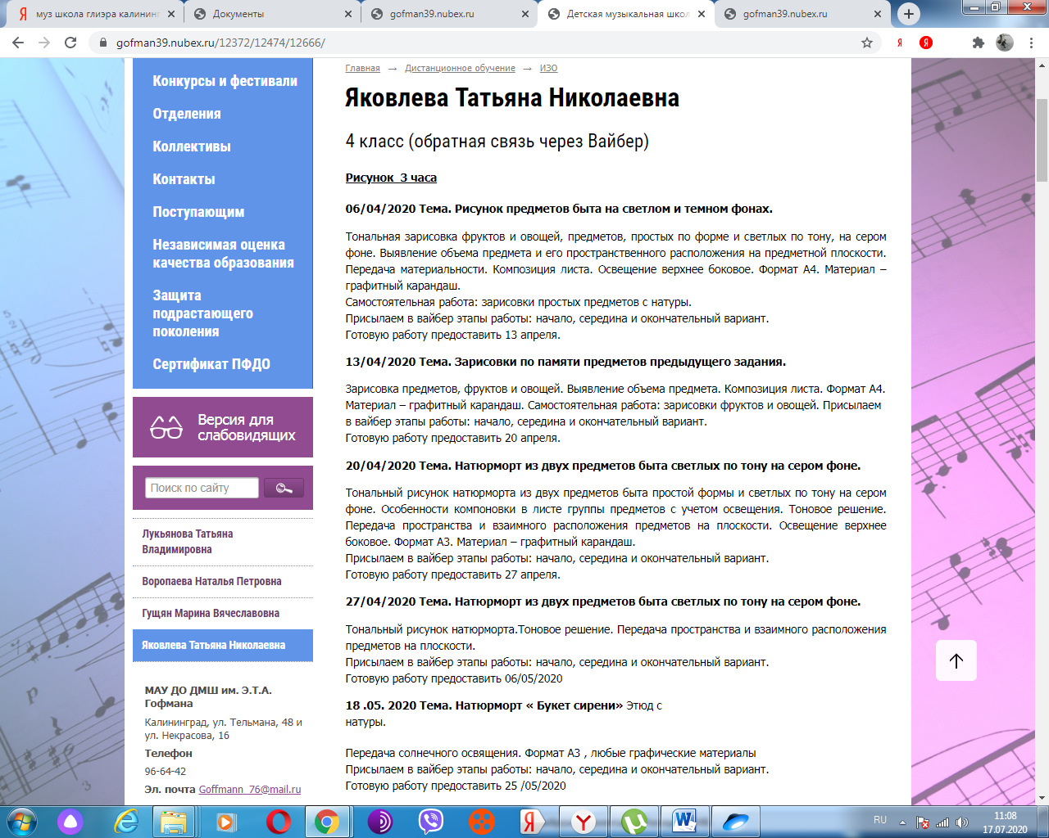

Slide 19
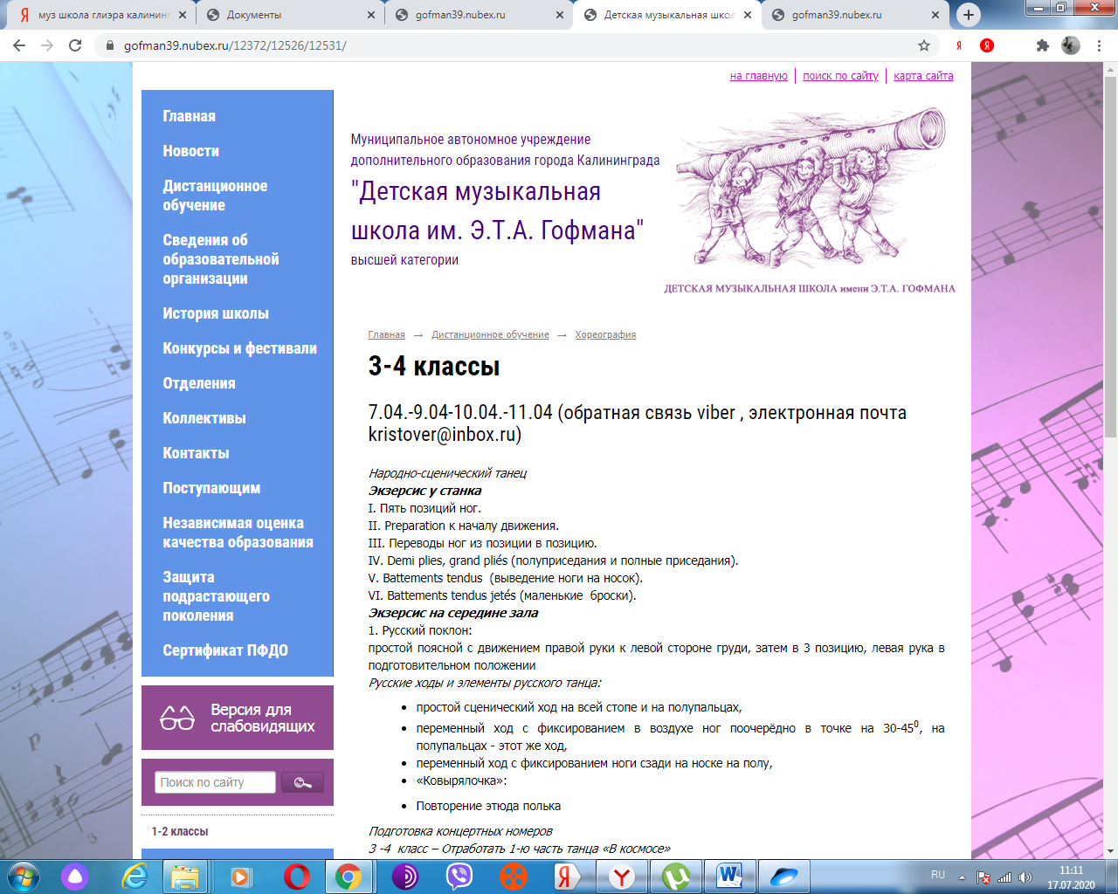

Slide 20
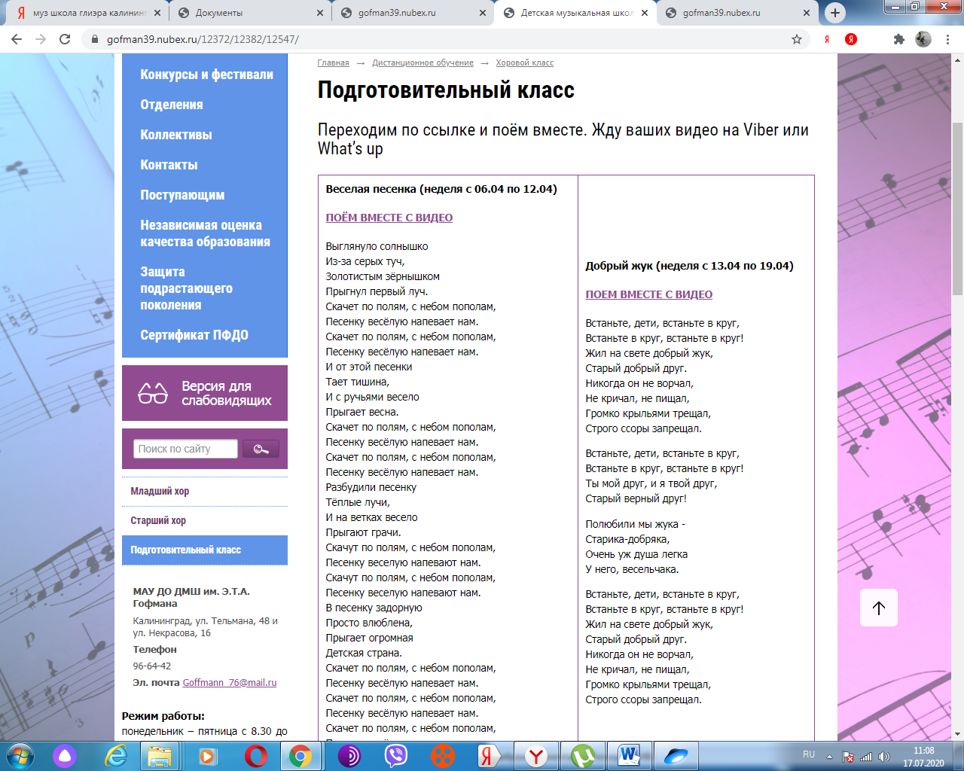

Slide 21
Положительные моменты
тесное сотрудничество с родителями
стимулирование развития навыков самостоятельной работы
Расширение базы методических материалов
возможность проведения аттестации

Slide 22
дистанционное обучение – это вынужденная мера
«Впрочем, и вне связи с чрезвычайными обстоятельствами дистант-обучение не обладает той необходимой степенью эмоционального контакта между учеником и учителем, без которого невозможно развитие творческих способностей ученика. Дистанционное обучение в нашей сфере – это только лишь вынужденная мера и ни в коем случае не может быть применима как заменитель очного обучения».
Екатерина Мечетина

Slide 23

Спасибо за внимание

